Slide 1
Життя і творчість Григора Тютюнника.
Кумедний випадок із рибальського життя.
« Біла мара»
Підготувала
Сачковська Ю.П.
Вчитель початкових класів

Slide 2
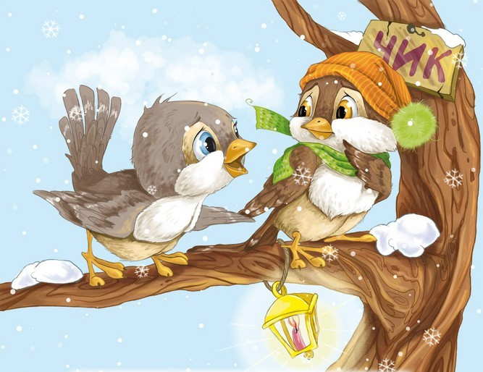
Чистомовка
Ра-ра-ра — у дворі весела гра,
ру-ру-ру — ми продовжуємо гру,
ло-ло-ло — всі дороги замело,
лі-лі-лі — кури ходять по землі.

Slide 3
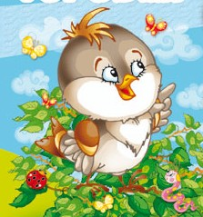
Скоромовка
Прилетіли горобці —
Говорили про крупці;
Не про крупці,
Не про крупицю,
А про круп'ячко.

Slide 4
Вправа «Знайди два однакових слова».
Каркас, карась, карат, каркати, карниз, карниз, карта.
Катер, кратер, катет, катет, катіон, катод, каток.

Slide 5
«Я прикмети називаю. Хто словечко відгадає?»
• Червоненьке, кругленьке, солодке, запашне.
• Надійний, відданий, щирий, вірний.
• Білий, холодний, іскристий.
• Висока, білокора, струнка.
• Хижий, сірий, страшний.

Slide 6
• Руда, хитра, пухнаста.
• Полохливий, куцохвостий, довговухий.
• Червона, запашна, чудова.
• Кислий, жовтий, довгуватий.

Slide 7
«Хто краще?
Виразне читання гуморески Остапа Вишні «Бекас»

Slide 8
Загадка
Дядько Хлист і тітка Нитка Простачків пішли ловити.
Обдурити простачків,
запросили черв'ячків.

Slide 9
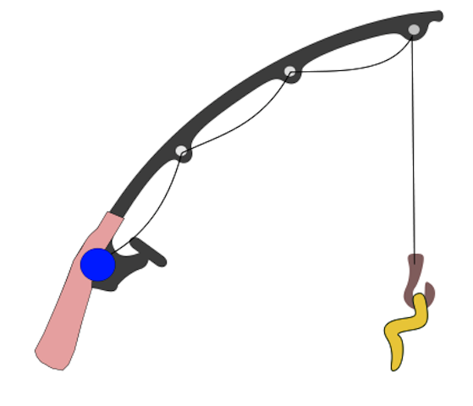
—Навіщо використовують вудку?
—Хто з вас був на риболовлі? Розкажіть про це.

Slide 10
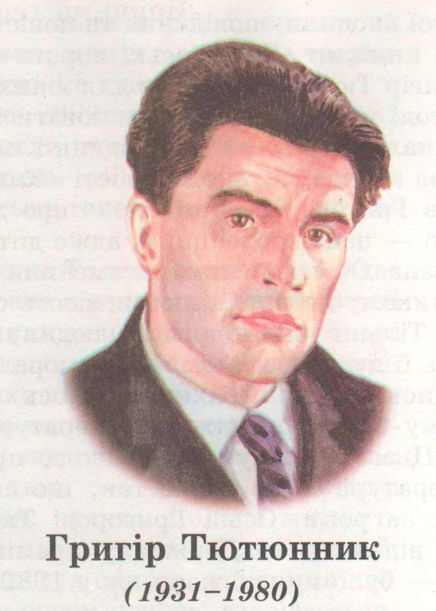
За 49 років життя доля підготувала Григору Тютюннику багато випробувань. Коли йому було 6 років, він залишився без батька. Але все життя письменник з теплотою і ніжністю згадував його. Починав писати Григір Михайлович російською мовою, оскільки понад 20 років перебував у російськомовному середовищі. А, коли прочитав словник Грінченка, з українською більше не розлучався.

Slide 11
Гра «Рибки»
Самостійне мовчазне читання учнями статті «Григір Тютюнник» у підручнику (с. 123)
— Де народився письменник?
— Яким був у юні роки?
— Чим вирізняються твори Григора Тютюнника?
— До чого завжди прагнув письменник?
— Як він сформулював тему своїх творів?

Slide 12
Словникова робота
Читання кожної колонки згори вниз «луною» за вчителем і знизу вгору «буксиром»
Писок мара
Убгає пруг
Повітка прірва
Припутень вайлуватий
Голопуцьків розвиднілося
Завовтузилося корчакуватому
— Знайдіть тлумачення слів мара, припутень, повітка, писок, пруг у підручнику (с. 123-127).

Slide 13
Прірва — провалля із стрімкими урвищами по краях, велика і глибока яма або яр; стрімке урвище.
Завовтузитися — не сидіти спокійно; соватися.
Корчаткуватий — який має кривий, сучкуватий стовбур (про дерево).
Вайлуватий — незграбний, неповороткий, повільний у рухах.
Голопуцьок — безпере пташеня.

Slide 14
Аналіз твору з елементами вибіркового читання
— Якими словами говорить автор про те, що дід Арсен любить риболовлю?
— Як він збирався на риболовлю?
— Що брав із собою?
— Прочитайте опис світанку.
— З ким письменник порівнює лелек?
— Де ловить рибу дід Арсен?
— Які слова підтверджують, що він робить це довго?
— Яка риба водиться біля дідової верби?

Slide 15
— Чому здивувалися рибалки?
— Де пролягала дорога до річки?
— Прочитайте, як Арсен наближався до Крутої балки.
— Що він побачив на своєму шляху?
— Якими словами письменник передає відчуття, які охопили Арсена?
— Як він утікав від мари?
— Якою була його зустріч з марою?
— Чому здивувалася Арсениха?
— Якою була відповідь Арсена?

Slide 16
”Мікрофон”
— З яким твором ми ознайомилися сьогодні на уроці?
— Хто його автор?
— Який час доби відобразив письменник у своєму творі?

Slide 17
Домашнє завдання :
Виразно читати оповідання
с. 123-127.

